Slide 1
Einführung in das Projekt:
Informationskampagne auf
Social Media Plattform starten
1
Notes:
Projekt auf Social Media als Informationsmedium:
Die SchülerInnen können
über die Mode-/Fast Fashion Industrie informieren,
auf die Arbeitsbedingungen in den Produktionsländern aufmerksam machen,
für einen nachhaltigeren Umgang mit Kleidung werben,
Tipps für Upcycling geben,
Facts rund um die Lieferkette mitsamt ihrem Ressourcenverbrauch aufbereiten,
kleine Filme oder Tutorials drehen und online stellen.
Verwertbare Informationen/Facts dazu finden sich z.B. in unserer Broschüre für Jugendliche unter
https://www.uni-ulm.de/fileadmin/website_uni_ulm/mawi.bntextillabor/BNTextillabor_Broschuere.pdf
und auf https://www.instagram.com/bntextillabor/
Mit einem Social Media Auftritt können viele Ziele der bereits vorgestellten Möglichkeiten für Projekte ebenfalls präsentiert oder unterstützt werden-.
1

Slide 2
ToDo’s für das Projekt
„Informationskampagne auf Social Media“:
Projektname & evtl. Logo, Profilbild finden
Themen planen, Zielgruppe/n festlegen
Account anlegen
Hashtags finden
Redaktionsplan erstellen
Wie werden Posts, Storys, Tutorials, Videos erstellt
Aufgaben verteilen
2
Notes:
Die SuS sollten die genannten ToDo‘s zunächst selbst entwickeln und mit Inhalt füllen. Diese Folie sollte nur als Anregung oder Unterstützung herangezogen werden, falls die eigenständige Projektentwicklung überhaupt nicht funktioniert.
Evtl. können auch von Seiten der Lehrenden nur einzelne Stichpunkte als Anregung genannt werden.
Die folgenden Folien sind ebenfalls nur einzusetzen, wenn die SuS sich mit der eigenständigen Entwicklung schwer tun.
2

Slide 3
Muster für Redaktionsplan:
Notes:
Zur Koordinierung der Gruppenarbeiten zu den verschiedenen Inhalten/Themen wird ein verantwortliches Redaktionsteam bestimmt, bei dem alle Informationen zusammenlaufen und das den Terminplan bzw. die Regelmäßigkeit der Veröffentlichungen überwacht.
Um den Überblick über geplante oder noch zu erstellende Inhalte zu behalten, ist ein Redaktionsplan in Tabellenform hilfreich, ähnlich wie im Beispiel.
Je nach Eigenständigkeit kann den SchülerInnen ein ausgedruckter Plan zur Verfügung gestellt werden.

Slide 4
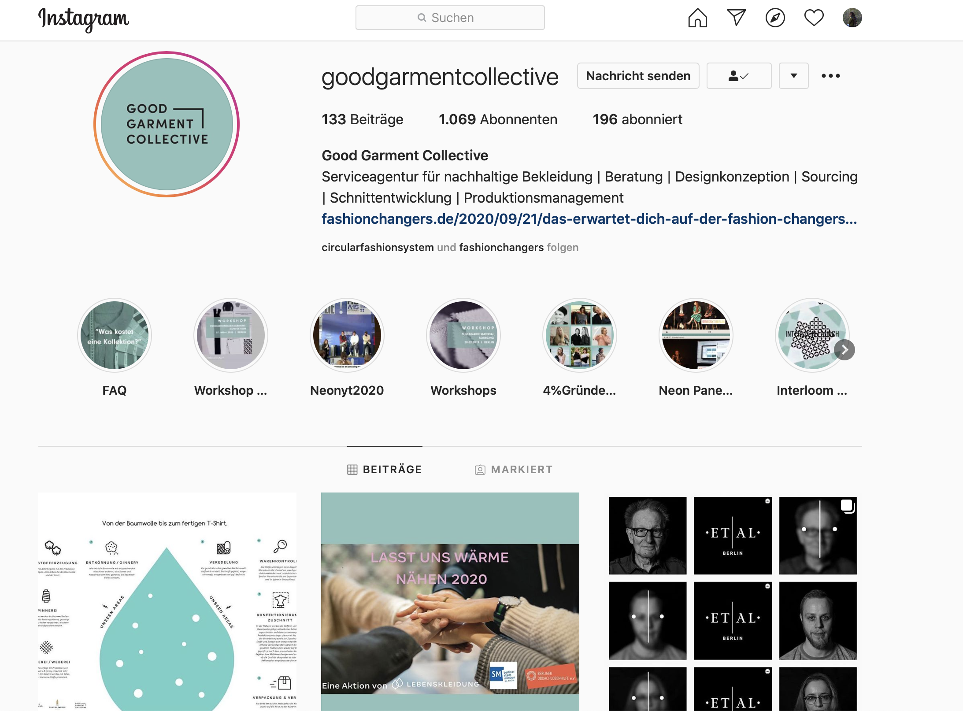
Beispiel für ein Instagram-Projekt
Notes:
Weitere Beispiele zur Inspiration:
https://www.instagram.com/fashionhackdays/
https://www.instagram.com/futurefashion.de/
https://www.instagram.com/explore/tags/nachhaltigkeitinderschule/
https://www.instagram.com/ulm.goes.green_byfls/
https://www.instagram.com/fashion_by_rsk/

Slide 5
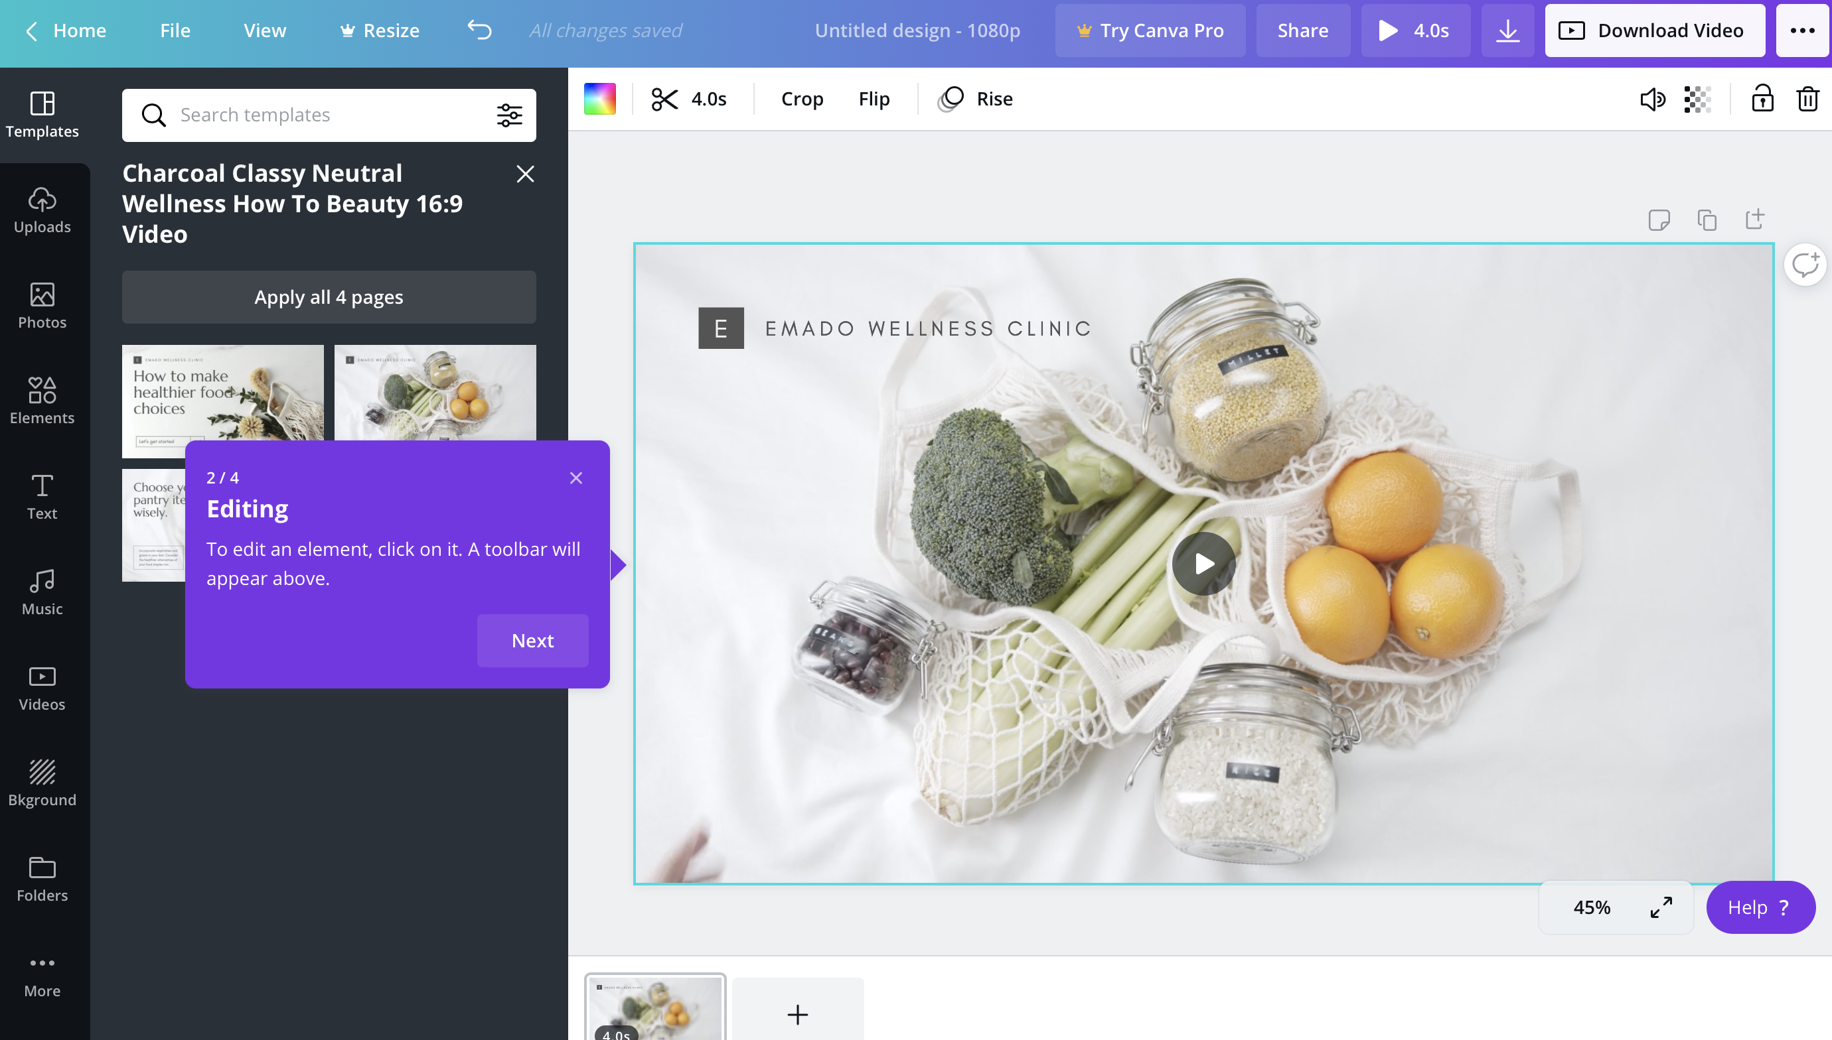
Posts erstellen mit freier Grafikdesign-Plattform:
https://www.canva.com/education/
Notes:
Frei verfügbar und einsetzbar für vernetztes Arbeiten ist Canva. Es funktioniert nach dem Drag-and-Drop-Prinzip und beinhaltet viele Vorlagen:
https://www.canva.com/education/ (Stand 27.05.2021)

Slide 6
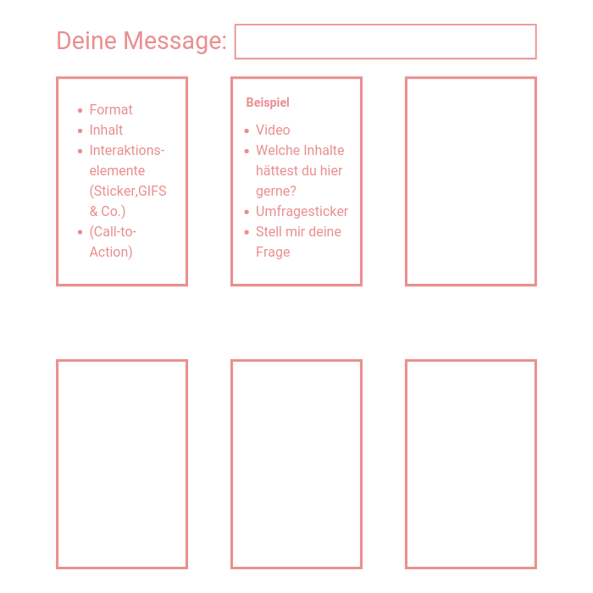
Wie wird ein Storyboard erstellt?
Szenen Titel:
Aktionen: (Was wird gezeigt)
Text/Beschreibung:
Weitere Elemente:
Bild: carina-hartmann.de/instagram-story/
Notes:
Weitere Links:
https://www.canva.com/de_de/erstellen/storyboard/

Slide 7
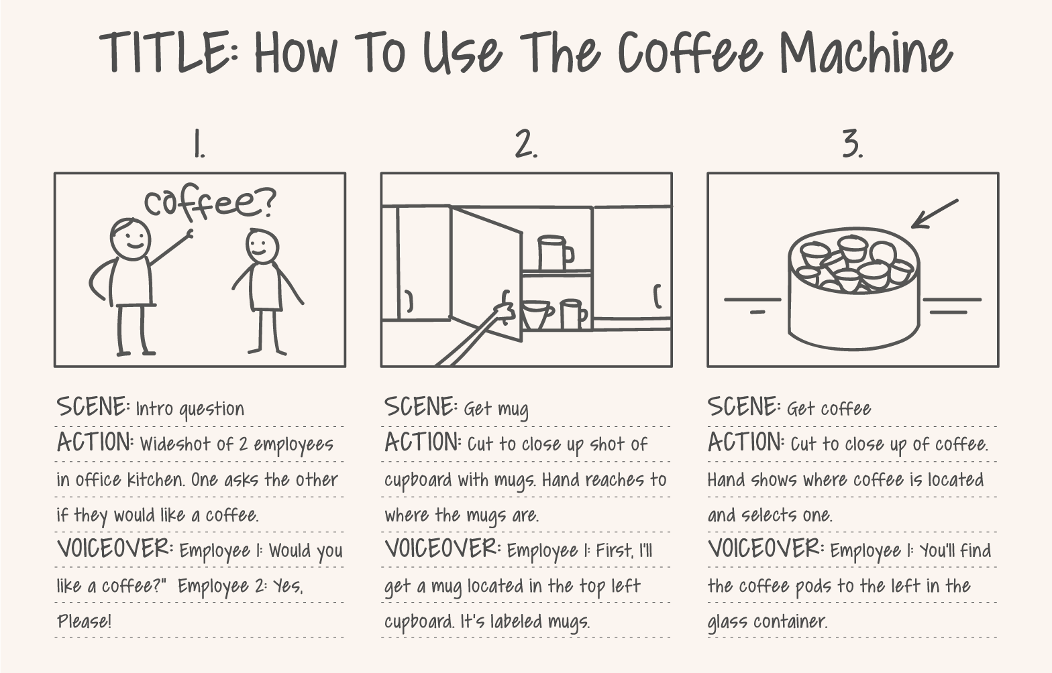
Beispiel für ein Storyboard:
Bild: https://www.learnupon.com/blog/how-to-storyboard/

Slide 8
Evaluation des Projekts:
Zeitpunkt idealerweise 2-3 Termine vor Projektende
Diskussion in der Gruppe:
  Was läuft gut? Was schlecht? Wie können Probleme behoben werden? Was kann die Gruppe besser machen?
  Dokumentation der Punkte an Tafel oder Flipchart
Lösungen an den verbleibenden Projekt-Terminen umsetzen
8
Notes:
8

